Slide 1
Разработка графического движка тригонометрических функций на языке программирования C++
Автор работы: Рындина В. А., МАОУ «Академический лицей», 10 класс
Научный руководитель: Литвин А. В., преподаватель информатики и ИКТ высшей категории, заведующий лабораторией информатики.

Slide 2
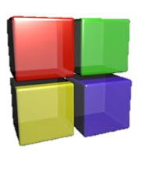


Введение
Проблема нашей научной работы выражается в том, что сложно разобраться в движениях графиков с помощью обычных средств.
Основной целью проекта является разработка приложения в среде программирования Code::Blocks на языке программирования C++ с помощью библиотеки TXLib приложения для построения графиков тригонометрических функций.

Slide 3
Задачи:
1. Исследовать тригонометрические уравнения и их графики
2. Изучить библиотеку TXLib.
3. Разработать приложение на языке программирования C++.

Slide 4
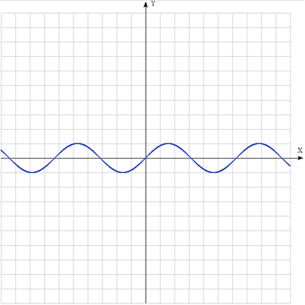
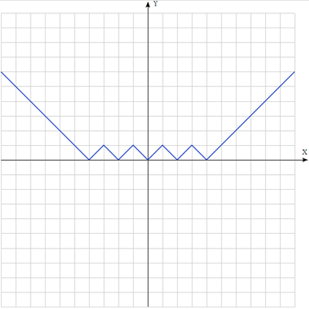
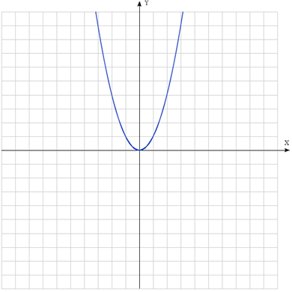
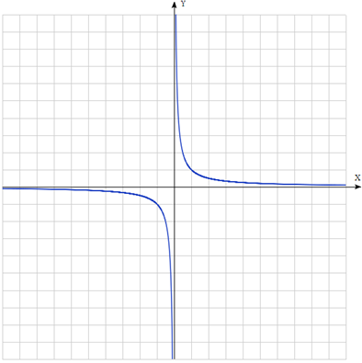
y = sin(x)
y = |||||x| - 1| - 1| - 1| - 1|
y = x^2
y = 1/x

Slide 5
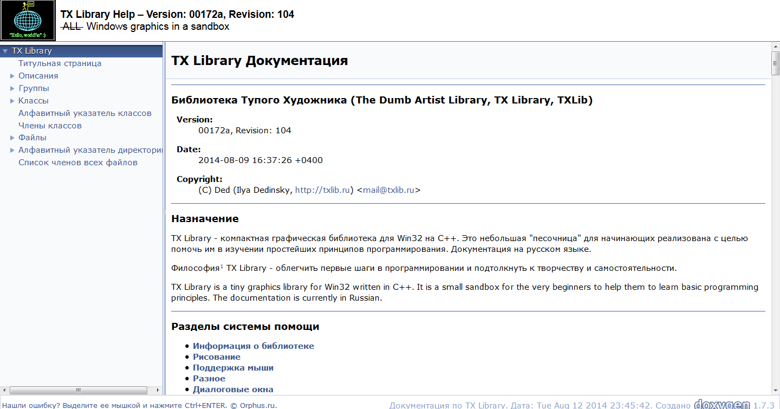
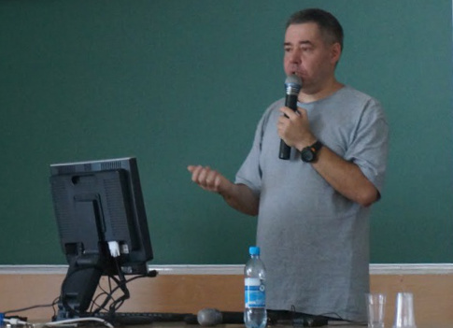

Slide 6
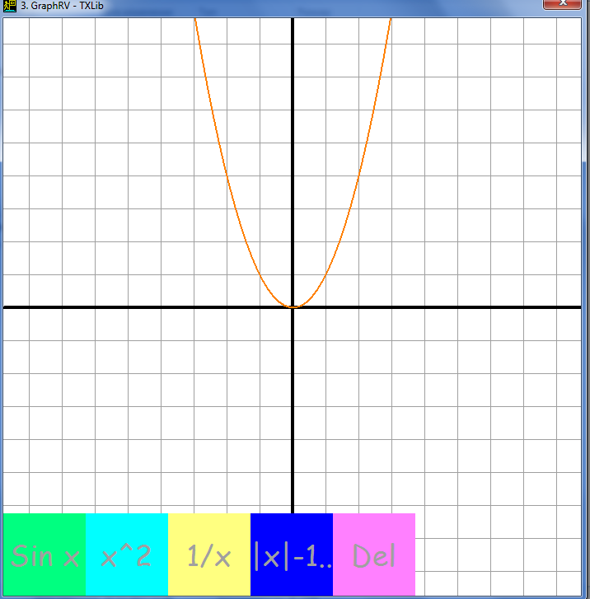
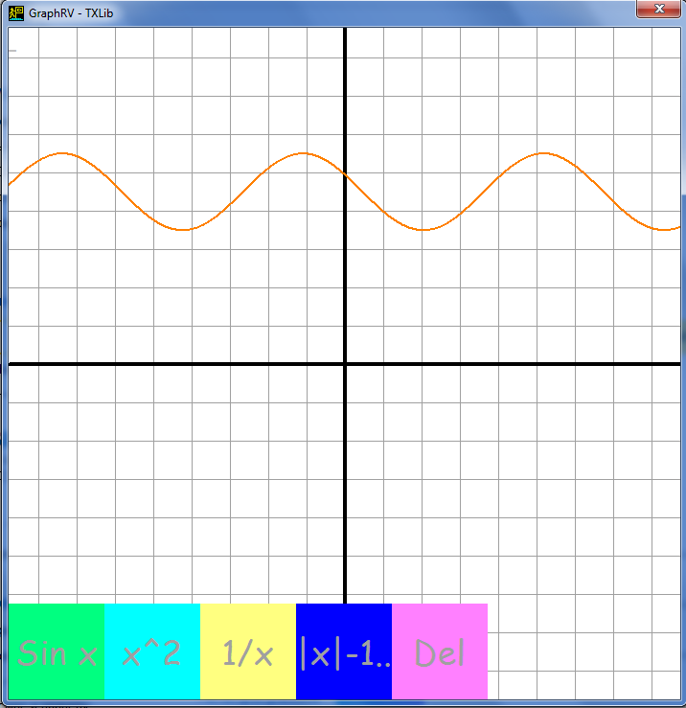
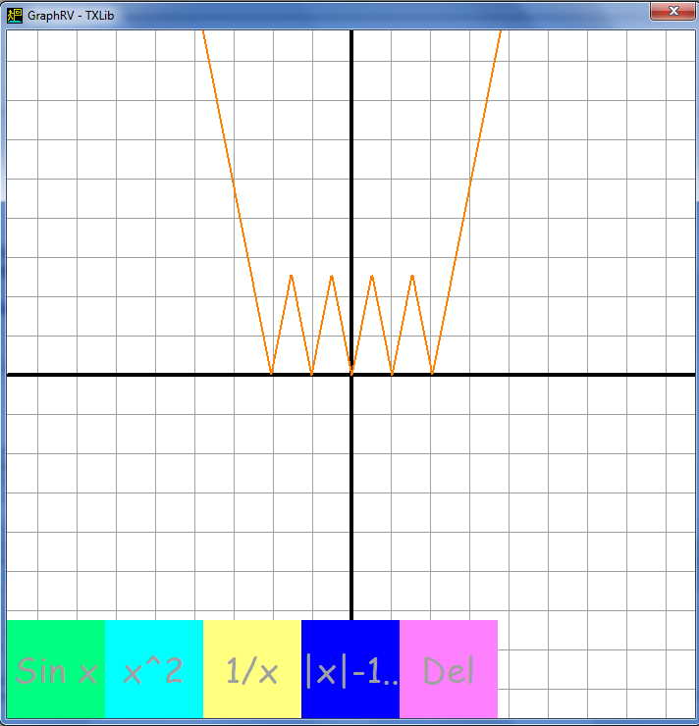

Slide 7
Выводы:
Мы достигли нашей цели и создали приложение, которое может строить и преобразовывать графики функций.
Узнали о графиках y = sin(x), y = x2, y = 1/x и y = |||||x| – 1| - 1| - 1| - 1|. Выяснили, когда они существуют, и научились строить и преобразовывать их.
Изучили TXLib.
Создали приложение на языке программирования C++ в среде разработки Code::Blocks, которая может строить графики, двигать и преобразовывать их.
В ближайшее время мы хотим улучшить интерфейс и сделать возможность рисовать функции, которые задает сам пользователь.

